Slide 1

Godišnja konferencija Hrvatskog olimpijskog odbora
Zagreb, 17. i 18. prosinca 2022.
RAZVOJNI PROGRAMI
HRVATSKOG OLIMPIJSKOG ODBORA
Brže, Više, Jače - Zajedno
Voditelji razvojnih programa:
Gordana Borko, mag.cin.
Renata Šašak, spec.struč.cin.
Domagoj Šlat, prof.

Slide 2

Razvojni programi za sportaše – svrha i korisnici
Dodatni programi za praćenje najboljih hrvatskih sportaša od kadetskih do seniorskih kategorija s ciljem očuvanja i unapređenja dostignute sportske kvalitete i osiguranje stručnih, tehničkih, materijalnih i životnih uvjeta najnadarenijih hrvatskih mladih sportaša
Individualni pristup svakoj kategoriji sportaša i svakom sportašu kroz osiguravanje potrebnih aktivnosti, usluga i logistike sukladno vrhunskim sportskim modelima utemeljenim na znanstveno-stručnim osnovama
Programska sredstva dodatna su namjenska sredstva NSS-a za korisnike Razvojnih programa, uz sredstva koja ostvaruju kroz redovne programe NSS-a
Pravilima za sufinanciranje Razvojnih programa utvrđeni su kriteriji za svaki pojedini Program koje sportaš mora ispunjavati da bi postao korisnikom pojedinog Programa temeljem kandidature matičnog NSS-a
Korisnici su sportaši NSS-a punopravnih članova HOO-a olimpijskih i neolimpijskih sportova
HOO i NSS sklapaju Ugovore o korištenju sredstava pojedinog razvojnog programa za korisnike tog programa

Slide 3
Razvojni programi – pregled programa
Šest je razvojnih programa za sportaše i sportašice, 4 za individualne, 2 za ekipne sportove i 1 program za trenere:
1998. - Program potpore perspektivnim sportašima (Razvojni program II/1)
2006. - Program potpore perspektivnim sportašima u ekipnim sportovima (Razvojni program(II/2)
2007. - Program potpore sportašima mlađih dobnih kategorija (Razvojni program I)
2007. - Program potpore kvalitetnim sportašima (Razvojni program III)
2019. - Program potpore sportašicama mlađih dobnih kategorija u ekipnim sportovima (Razvojni program I/2)
2022. - Program hrvatskih olimpijskih nada (Razvojni program IV)
2005. - Program sufinanciranja rada trenera

Slide 4
Razvojni programi za sportaše
Programske namjene
Pripreme i natjecanja
sportske stipendije (Programi II/1 i III i IV)
korištenje sportskih objekata
osobna oprema
specifična oprema sporta
motorička i funkcionalna dijagnostika - testiranja
vitaminizacija i dopunska prehrana (osim Programa I)
zdravstvena skrb
osiguranje od ozljede i putno osiguranje (osim Programa I I Programa I/2)
zdravstveni pregled (osim Programa I).
Iznosi sredstava za pojedine programe donose se svake godine i osnova su za planiranje aktivnosti svakog sportaša/sportašice /ekipe

Slide 5
Razvojni programi – izmjene u 2022. godini
Ukupno povećanje iznosa za Razvojne programe
Uveden novi razvojni program – Program hrvatskih olimpijskih nada
Kriteriji za ulazak u Programe prošireni zbog uvođenja novog Razvojnog programa
Omogućeno individualno planiranje raspodjele sredstava
Uvedena stipendija u RP II/1
Uvedena nova programska namjena – specifična oprema sporta
Obilasci sportaša/ekipa korisnika Razvojnih programa
2021 | 2022
22.608.285,00 kn | 39.499.140,00 kn

Slide 6
Razvojni programi – izmjene za 2023. godinu
Izmjena Pravila za sufinanciranje Razvojnih programa – usklađivanje kriterija za uvrštenje u pojedine Programe
Izmjena procesa kandidature za uvrštenje u Programe: od 2023. godine -digitalnim putem u Aplikaciji HOO-a
Financijski iznosi na istoj razini izraženi u eurima

Slide 7
Program potpore sportašima mlađih dobnih kategorija (Razvojni program I)
Uzrast: Program namijenjen za uzrast 15 i 16 godina
Kriteriji: prema Pravilima za olimpijske i neolimpijske sportove
Iznosi sredstava: 3.345,00 €
Namjena: Razvoj i unapređenje rezultata sportaša mlađih dobnih skupina, čije su motoričke, funkcionalne i kognitivne sposobnosti, te konativne osobine iznad prosjeka njihove sportske populacije.

Slide 8
Program potpore sportašima mlađih dobnih kategorija (Razvojni program I) - Kriteriji
Olimpijski sportovi Neolimpijski sportovi
Svjetsko prvenstvo 1. – 12. mjesto 1. – 6. mjesto
Europsko prvenstvo 1. – 8. mjesto 1. – 3. mjesto
Europske igre 1. – 8. mjesto 1. – 3. mjesto
Olimpijske igre mladih (OIM) 1. – 8. mjesto
Svjetska godišnja rang lista 1. – 15. mjesto 1. – 8. mjesto
Svjetska godišnja rang lista (štafete, parovi, posade) 1. – 8. mjesto 1. – 4. mjesto
Europska godišnja rang lista 1. – 10. mjesto 1. – 6. mjesto
Europska godišnja rang lista (štafete, parovi, posade) 1. – 6. mjesto 1. – 3. mjesto
Međunarodna natjecanja (svjetski i europski kupovi) 1. – 6. mjesto 1. – 3. mjesto
Svjetsko prvenstvo (ekipno postignuće) 1. – 6. mjesto 1. – 3. mjesto
Europsko prvenstvo (ekipno postignuće) 1. – 4. mjesto 1. – 2. mjesto
Europske igre mladeži (EYOF) 1 – 8. mjesto 1. – 3. mjesto

Slide 9
Program potpore sportašima mlađih dobnih kategorija (Razvojni program I)
Iznosi financijskih sredstava u 2023. godini
  Pripreme i natjecanja*
  Korištenje sportskih objekta*
  Osobna sportska oprema do 266,00 €
  Specifična sportska oprema*
  Testiranja i dijagnostika Paušal
  Zdravstvena skrb*
UKUPNO: 3.345,00 €
*Stavke označene zvjezdicom utvrđuju se individualno za svakog sportaša u okviru ukupnog iznosa

Slide 10
Program potpore sportašicama mlađih dobnih kategorija u ekipnim sportovima
(Razvojni program I/2)
Uzrast: Program namijenjen za sportašice kadetskog uzrasta
Kriteriji: Poticanje sportašicama mlađih dobnih kategorija u ekipnim sportovima
Iznosi sredstava: 2.655,00 € po sportašici
Namjena: unapređenje i očuvanje sportske kvalitete , ovaj Program posebno skrbi o osiguranju stručnih, tehničkih, materijalnih i životnih uvjeta najnadarenijih mladih sportašica kadetskog uzrasta u ekipnim sportovima nacionalnih sportskih saveza

Slide 11
Program potpore sportašicama mlađih dobnih kategorija u ekipnim sportovima
(Razvojni program I/2)
Iznosi financijskih sredstava u 2023. godini
  Pripreme i natjecanja *
  Korištenje sportskih objekta*
  Osobna sportska oprema do 266,00 €
  Specifična sportska oprema*
  Testiranja i dijagnostika paušal
  Vitaminizacija i dopunska prehrana*
  Zdravstvena skrb*
Zdravstveni pregled 128,74 €
UKUPNO 2.655,00 €
*Stavke označene zvjezdicom utvrđuju se individualno za svakog sportaša u okviru ukupnog iznosa

Slide 12
Program potpore perspektivnim sportašima
(Razvojni program II/1)
Uzrast: 17 – 20 godina
Kriteriji: jedinstveni za sve sportove sukladno Pravilima
Iznosi sredstava za 2023: 6.371,00 € + paušal za sportaše
6.414,00 €+ paušal za sportašice
Namjena: prati najnadarenije mlade sportaše koji su već postigli značajne sportske rezultate sukladno Pravilima s ciljem očuvanja i unapređenja dostignute sportske kvalitete, osiguranja stručnih, tehničkih i životnih uvjeta najboljih sportaša i sportašica kadetskog i juniorskog uzrasta

Slide 13
Program potpore perspektivnim sportašima
(Razvojni program II/1) – Kriteriji
Olimpijski sportovi Neolimpijski sportovi i
neolimp.discipline u
olimpijskim sportovima
1. Svjetskom prvenstvo 1. – 16. mjesto 1. – 6. mjesto
2. Europskom prvenstvu 1. – 12. mjesto 1. – 3. mjesto
3. Europskim igrama 1. – 10. mjesto 1. – 3. mjesto
4. Olimpijske igre mladih (OIM) 1. – 16. mjesto
5. Svjetskom kupu (ukupni plasman) 1. – 10. mjesto 1. – 3 . mjesto
6. Europskom kupu (ukupni plasman) 1. – 8. mjesto 1. – 2. mjesto
7. Mediteranskim igrama 1. – 3. mjesto 1. mjesto
9. Europskim igrama mladeži (EYOF) 1. – 6. mjesto 1. mjesto
10. Svjetske godišnje rang liste 1. – 15. mjesto 1. – 8. mjesto
11. Sv. god. rang liste (štafete, parovi, posade) 1. – 8. mjesto 1. – 4. mjesto
12. Europske godišnje rang liste 1. - 10. mjesto 1. – 4. mjesto
13. Eur. god. rang liste (štafete, parovi, posade) 1. – 6. mjesto 1. – 3. mjesto
14. Grand Slam turnirima u tenisu 1. – 8. mjesto
15. Svjetsko prvenstvo (ekipno postignuće) 1. – 4. mjesto 1 . – 3. mjesto
16. Europsko prvenstvo (ekipno postignuće) 1. – 3. mjesto 1. – 2. mjesto

Slide 14
Program potpore perspektivnim sportašima
(Razvojni program II/1)
Iznosi financijskih sredstava za 2023. godinu
  Stipendije 1.800,00 €
  Pripreme i natjecanja *
  Korištenje sportskih objekta *
  Osobna sportska oprema do 266,00 €
  Specifična oprema sporta*
  Testiranja i dijagnostika paušal
  Zdravstvena skrb *
  Vitaminizacija i dopunska prehrana *
  Zdravstveni pregled 86,27 € sportaši
128,74 € sportašice
Osiguranje 130,60 €
UKUPNO 6.371,00 € + paušal za sportaše
6.414,00 €+ paušal za sportašice
*Stavke označene zvjezdicom utvrđuju se individualno za svakog sportaša u okviru ukupnog iznosa

Slide 15
Program potpore perspektivnim sportašima u ekipnim sportovima (Razvojni program II/2)
Uzrast: 17 do 20 godina
Kriteriji:
1. Svjetsko prvenstvo 1. – 10. mjesto
2. Europsko prvenstvo 1. - 8. mjesto
Iznos sredstava u 2023: 3.828,00 € + paušal za sportaše
3.871,00 €+ paušal za sportašice
Namjena: praćenje najnadarenijih mladih sportaša i sportašica u ekipnim sportovima s ciljem očuvanja i unapređenja postignute sportske kvalitete i osiguranje stručnih, tehničkih i materijalnih uvjeta najboljih mladih sportaša i sportašica u ekipnim sportovima

Slide 16
Program potpore perspektivnim sportašima u ekipnim sportovima (Razvojni program II/2)
Iznosi financijskih sredstava za 2023.godinu
  Pripreme i natjecanja *
  Korištenje sportskih objekta *
  Osobna sportska oprema 266,00 €
  Specifična oprema sporta*
  Testiranja i dijagnostika paušal
  Vitaminizacija i dopunska prehrana *
  Zdravstvena skrb*
Zdravstveni pregled 86,27 € sportaši
128,74 €sportašice
Osiguranje 130,60 €
UKUPNO 3.828,00 €+ paušal za sportaše
3.871,00 € + paušal za sportašice
*Stavke označene zvjezdicom utvrđuju se individualno za svakog sportaša u okviru ukupnog iznosa

Slide 17
Program potpore kvalitetnim sportašima
(Razvojni program III)
Uzrast: Program namijenjen za uzrast od 21. do 24. godine
Kriteriji: prema Pravilima za olimpijske (specifična za svaki sport) i neolimpijske sportove
Iznosi sredstava: 7.300,00 € sportaši i 7.343,00 € sportašice
Namjena: potpora kvalitetnim sportašima, očuvanje dostignute kvalitete, unapređenje i razvoj sporta, a posebno skrb o osiguranju stručnih, tehničkih, materijalnih i životnih uvjeta kvalitetnih sportaša mlađeg seniorskog i seniorskog uzrasta.

Slide 18
Program potpore kvalitetnim sportašima
(Razvojni program III) – Kriteriji/primjer
ATLETIKA
Seniori:
Svjetsko prvenstvo (pojedinačno) 21. – 25. mjesto
Europsko prvenstvo (pojedinačno) 13. – 16. mjesto
Europske igre 5. – 8. mjesto
Svjetske godišnje rang-liste 1. – 12. mjesto
Svjetske godišnje rang-liste (štafete, parovi) 1. – 12. mjesto
Europske godišnje rang-liste 1. – 10. mjesto
Europske godišnje rang-liste (štafete, parovi) 1. – 12. mjesto
Mlađi seniori:
Europsko prvenstvo 5. – 8. mjesto
Europske godišnje rang-liste 1. – 10. mjesto
Svjetske godišnje rang-liste 1. – 12. mjesto

Slide 19
Program potpore kvalitetnim sportašima
(Razvojni program III)
Iznosi financijskih sredstava u 2023. godini
  Pripreme i natjecanja *
  Stipendije 2.400,00 €
  Korištenje sportskih objekta *
  Osobna sportska oprema 266,00 €
  Specifična sportska oprema *
  Testiranja i dijagnostika paušal
  Vitaminizacija i dopunska prehrana *
  Zdravstvena skrb *
  Zdravstveni pregled 86,27 € sportaši
128,74 € sportašice
Osiguranje 130,60 €
UKUPNO 7.300,00 € + paušal za sportaše
7.343,00 € + paušal za sportašice
* Stavke označene zvjezdicom utvrđuju se individualno za svakog sportaša u okviru ukupnog iznosa

Slide 20
Program hrvatskih olimpijskih nada
(Razvojni program IV)
Uzrast: Program namijenjen za uzrast do 23.g.
Kriteriji: prema Pravilima za Hrvatske olimpijske nade / po sportovima
Iznosi sredstava: 9.291,00 €+ paušal za sportaše
9.334,00 €+ paušal za sportašice
Max.2 sportaša po olimpijskoj disciplini
Namjena: financijska sredstva utvrđuju se individualno prema potrebama svakog sportaša u okviru zadanih sredstava

Slide 21
Pripreme i natjecanja*
Stipendije 3.240,00 €
Korištenje sportskih objekta*
Osobna sportska oprema 266,00 €
Specifična sportska oprema i rekviziti*
Testiranja i dijagnostika paušal
Vitaminizacija i dopunska prehrana*
Zdravstvena skrb*
Zdravstveni pregled 86,27 € sportaši
128,74 € sportašice
Osiguranje 130,60 €
______
UKUPNO 9.291,00 €+ paušal za sportaše
9.334,00 €+ paušal za sportašice
*Stavke označene zvjezdicom utvrđuju se individualno za svakog sportaša u okviru ukupnog iznosa
Program hrvatskih olimpijskih nada (Razvojni program IV)
Iznosi financijskih sredstava 2023. godini

Slide 22
Program hrvatskih olimpijskih nada – kriterij
Dizanje utega/ primjer
Mlađi seniori (U-23):
Europsko prvenstvo 1. – 3. mjesto
Juniori:
Svjetsko prvenstvo (U-20) 1. – 3. mjesto
Europsko prvenstvo 1. – 3. mjesto
Svjetsko prvenstvo 1. – 3. mjesto
Kadeti:
Europsko prvenstvo 1. – 3. mjesto

Slide 23
Razvojni programi – Obilasci sportaša 2022.
24 individualna sporta: auto i karting, atletika, biciklizam, boćanje, boks, hrvanje, gimnastika, jedrenje, judo, kajak, karate, kickboxing, kuglanje, mačevanje, obaranje ruke, plivanje, skokovi u vodu, sportsko penjanje, streličarstvo, streljaštvo, taekwondo, tenis, veslanje, wushu
4 ekipna sporta: košarka, odbojka, rukomet, sinkronizirano (umjetničko) plivanje
11 gradova: Zagreb, Split, Zadar, Poreč, Zaprešić, Gospić, Daruvar, Rijeka, Pula, Osijek, Varaždin

Slide 24
Program za sufinanciranje rada trenera
Program potpore rada trenera možda je jedan od najbitnijih razvojnih programa Hrvatskog olimpijskog odbora. U procesu proizvodnje sportskih rezultata upravo je trener ključna osoba koja kratkoročno i dugoročno planira sistem treninga i nastupa na velikim sportskim natjecanjima.
Jednako tako bitan segment u postizanju vrhunskih sportskih rezultata je i provedba treninga na objektima sporta sa svojim sportašima.
Ovaj razvojni program koriste uglavnom već etablirani stručnjaci koji su se sa svojim sportašima dokazali na međunarodnoj sceni.
Cilj i svrha ovog programa je osigurati nesmetan rad našim vrhunskim stručnjacima kao i unapređenje stručnog rada unutar nacionalnih selekcija. Treneri u ovom razvojnom programu razvrstani su u sedam kategorija

Slide 25
Program za sufinanciranje rada trenera
Prema Pravilima o kriterijima za sufinanciranje rada trenera naši treneri razvrstani su u sedam kategorija:
1. Vrhunski treneri
2. Treneri ekipnog olimpijskog sporta
3. Vrsni treneri
4. Kvalitetni treneri
5. Treneri mlađih dobnih skupina
6. Treneri za razvoj pojedinog sporta
7.Kondicijski trener-mentor
Prve tri kategorije bave se dominantno seniorskim nacionalnim vrstama dok ostale tri kategorije obuhvaćaju rad sa selekcijama mlađih dobnih kategorija. Kako bi postali korisnici Programa svi treneri moraju ispunjavati kriterijske rezultate dok treneri za razvoj pojedinog sporta ne moraju imati rezultat ali se mogu kandidirati temeljem ponuđenog programa .

Slide 26
Primjena Aplikacije od 1.1.2023.godine
kandidatura sportaša će se vršiti digitalnim putem u Aplikaciji HOO-a ispunjavanjem propisanih obrazaca i dokumentacije:
Obrazac 1 - osnovni podaci o sportašu nominacija za uvrštenje u Program
Obrazac 2 – godišnji i četverogodišnji rezultatski plan
Obrazac 3 – Godišnji financijski plan
Službena dokumentacija o ostvarenom kriterijskom rezultatu
Ovlaštene osobe sa userom su odgovorne pred zakonom - ažurirati ovlaštene osobe u savezu.
sportaše/ekipe u Razvojne programe kandidira njihov NSS temeljem ostvarenih kriterijskih rezultata i ostalih Pravilima propisanih uvjeta za svaki pojedini Program
Sportaši ili ekipe koji nisu ostvarili kriterijski rezultat i ostale Pravilima propisane uvjete, a Savez pozitivno procijeni njihov potencijal, pismenim obrazloženjem direktno se obraća Vijeću HOO-a, koje odlučuje o njihovom prijemu u Razvojni program:
Zamolbe se dostavljaju voditelju pojedinog Razvojnog programa.
U slučaju uvrštenja u Program Odlukom Vijeća HOO-a takvi sportaši ili ekipe financiraju se sa 75% sredstava

Slide 27
Primjena Aplikacije od 1.1.2023.godine
Edukacija o primjeni Aplikacije
Zagreb, 19. 12.2022. godine
Hrvatski olimpijski odbor, dvorana 48
10:00 Nacionalni sportski savezi od A do M
14:00 Nacionalni sportski savezi od N do Z
        za operativce /odgovorne osobe NŠS-a

Slide 28
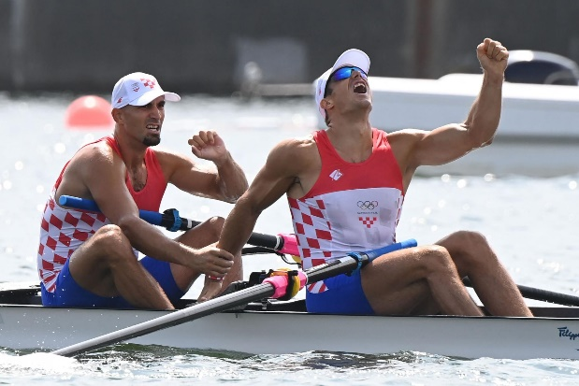
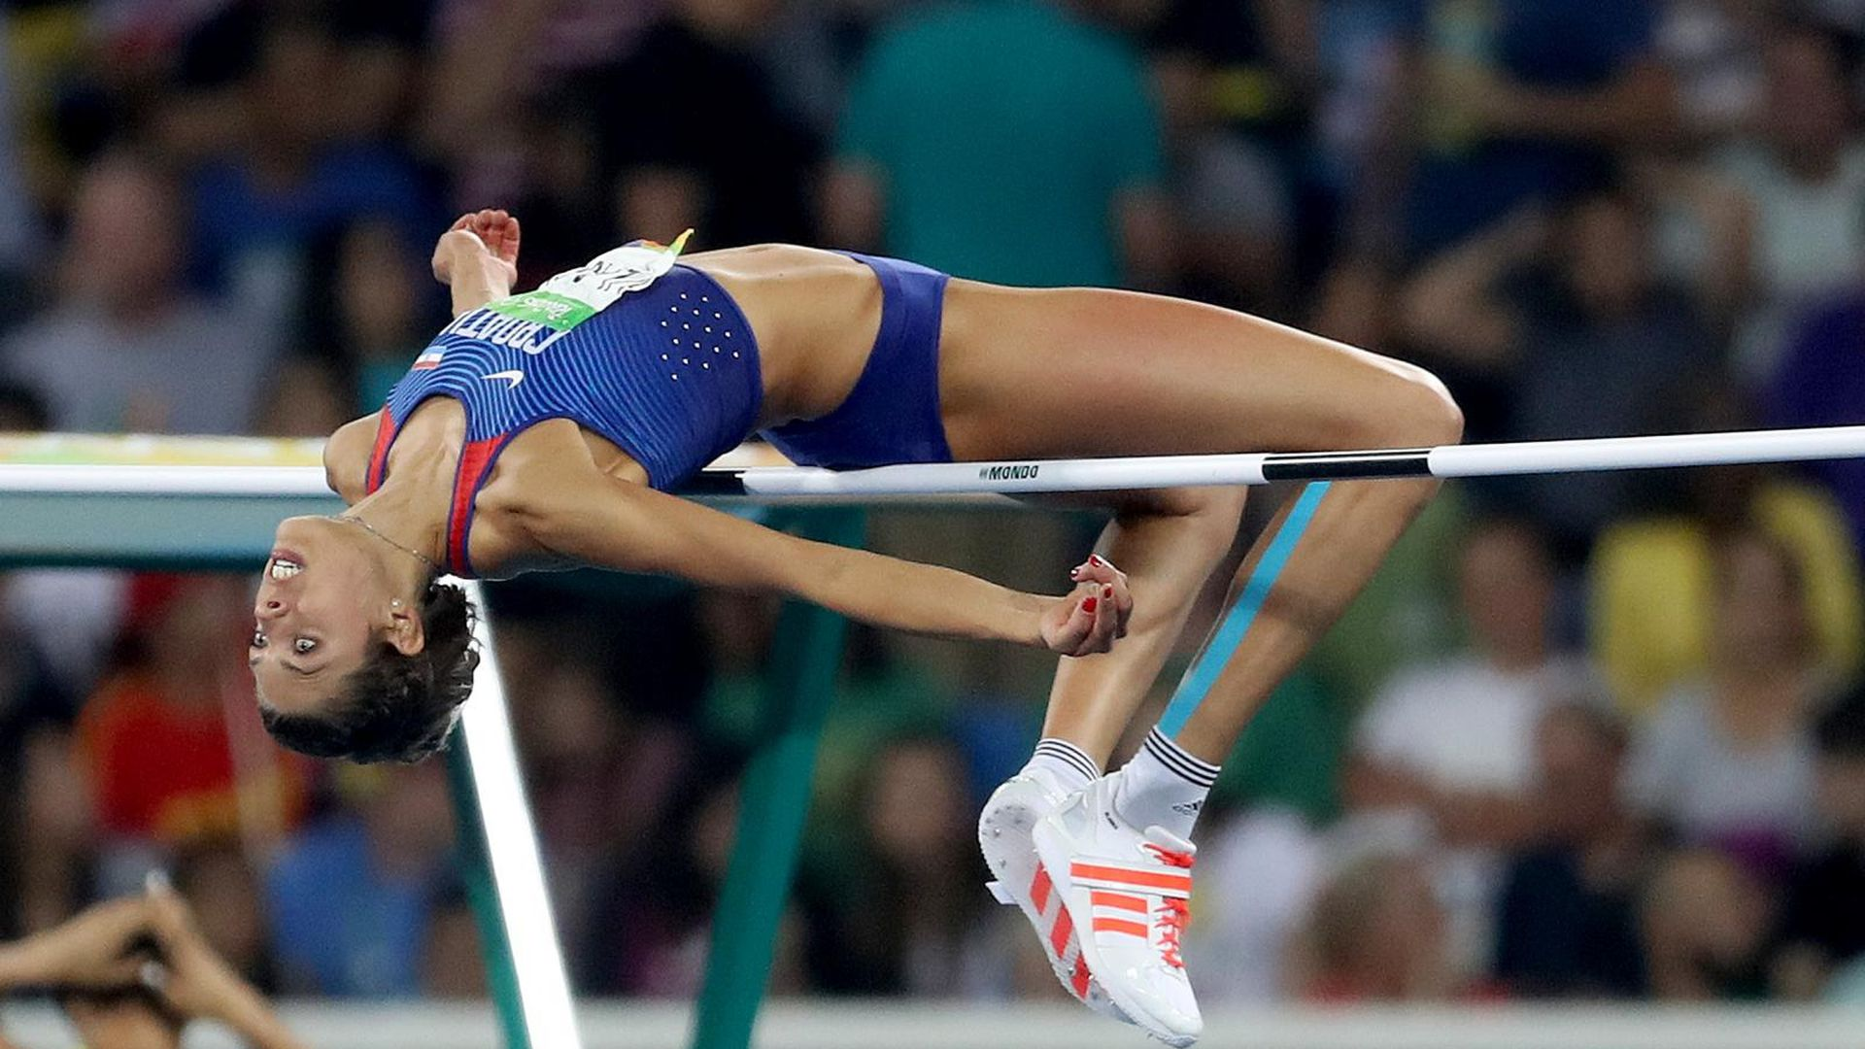
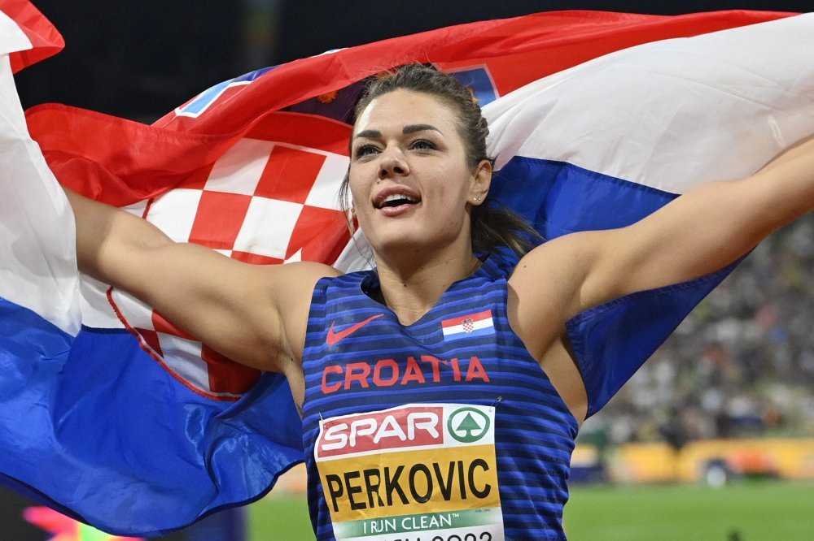
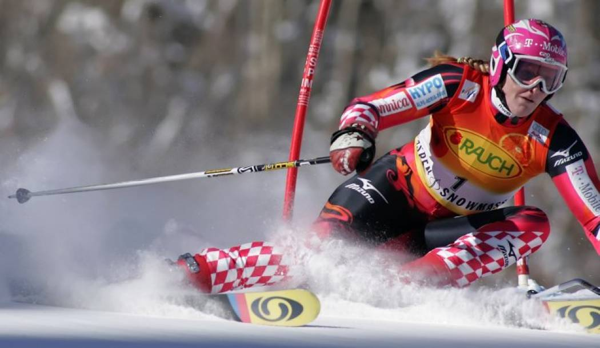
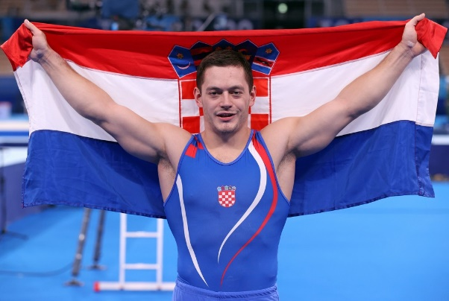
Većina olimpijaca - korisnici Razvojnih programa
Sandra Perković Blanka Vlašić, Janica Kostelić, Ivica Kostelić, Sara Kolak, Filip Ude, Tin Srbić, Ana Đerek, Šime Fantela, Igor Marenić, Ivan Klajković – Gašpić, Tonči Stipanović, Pavle Kostov, Tina Mihalić, Nikolina Ćaćić, Barbara Matić, Matea Jelić, Goran Ivanišević, Marin Ćilić, Borna Ćorić, Nikola Mektić, Mate Pavić, Damir Martin, Martin i Valent Sinković, Mario VekićZubčić Martina, Lucija i Ana Zaninović, Snježana Pejčić, Petar Gorša, Duje Draganja, Ivan Ljubičić, Mario Ančić, Josip Glasnović i mnogi, mnogi drugi.

Slide 29
Razvojni programi - Zaključak
Razvijaju se, prilagođavaju, prate potrebe sporta i sportaša/ekipa
Selektiraju najbolje i prate ih iz Programa u Program na njihovom razvojnom putu
NSS-ima dodatna programska sredstva za praćenje njihovih najboljih mladih sportaša/ekipa
Ulazak u Razvojni program potvrda je kvalitete - poticaj i inspiracija za najbolje mlade sportaše
Svaki mladi sportaš želi postati korisnik Razvojnih programa na svom putu k OLIMPU
Ponosni smo na svakog našeg sportaša – našu mladu sportsku olimpijsku obitelj!

